Slide 1
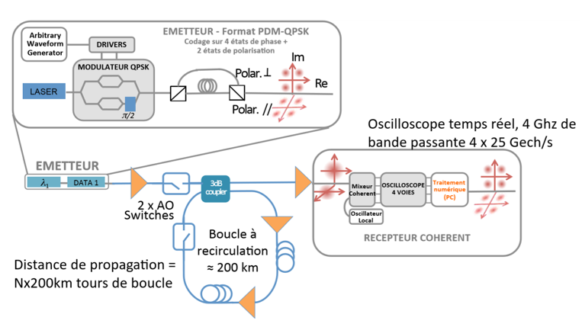
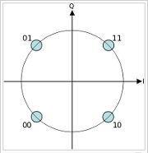
Présentation générale du projet et problématique
Objectifs:
▪ Transmettre beaucoup d’informations sur une très longue distance
▪ Réussir à modéliser une transmission sur une très longue distance dans notre salle de manip’
▪ En faire un future de TP de 3ème année
QPSK:
$2^{2}$ points =2 bits
3 parties: ▪ L’ émetteur ▪ La boucle de recirculation ▪ Le récepteur

Slide 2
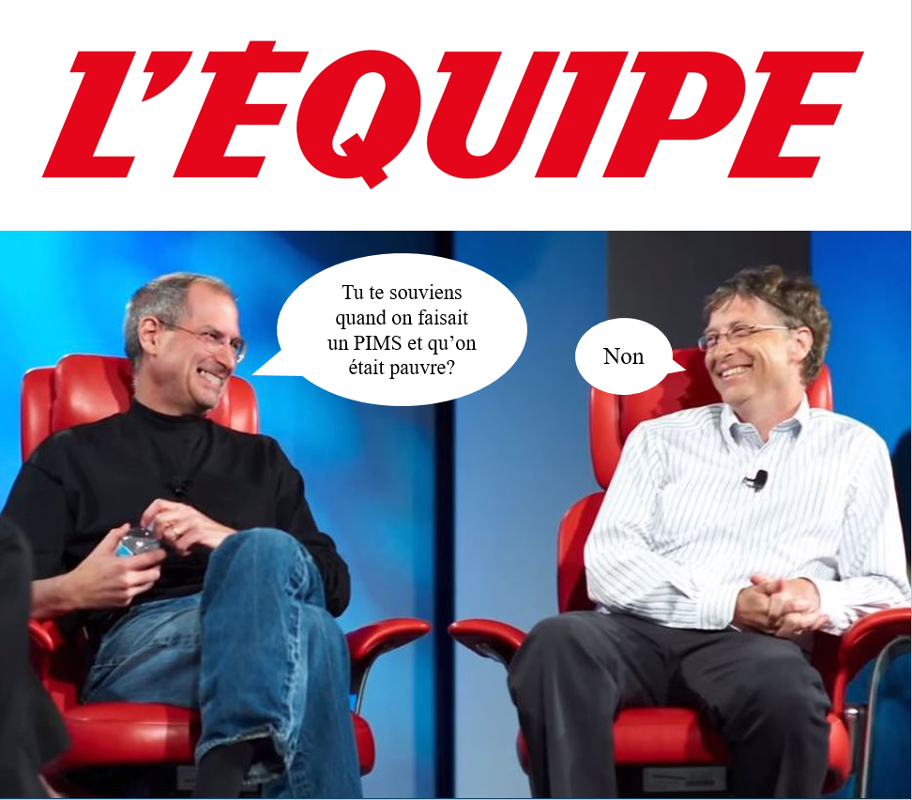
Tâches:
▪ Travailler en binôme et en autonomie
▪ Dépoussiérer le montage des années précédentes
▪ Pilotage de la boucle de recirculation
Compétences :
▪ Travailler en binôme et en autonomie
▪ Se familiariser avec l’environnement des télécoms
▪ Interfaçage

Slide 3
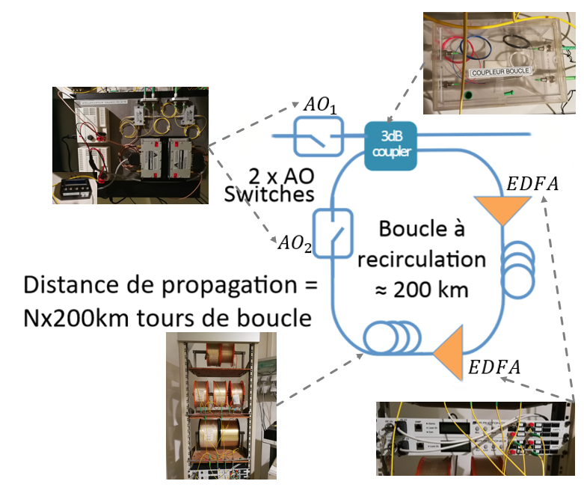
Boucle de recirculation
Une solution pour transmettre sur une très longue distance
▪ Recirculation du signal sur deux bobines de 100km à la suite chacune précédée par un EDFA
▪ 2 Switchs Acousto Optique pour injecter et faire recirculer le signal piloté par des cartes Arduino
▪ Le boîtier de contrôle (commandant les durées d’injection, le nombre de tours…) a déjà été réalisé, mais il faut remettre en place le système, réécrire le code

Slide 4
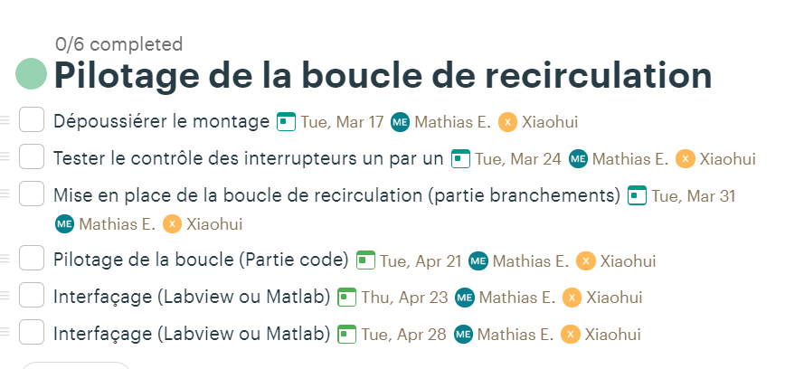
Emploi du temps

